Slide 1
游戏开发程序设计基础
授课人：韩红雷
课程网站
教材：游戏开发程序设计基础,作者:韩红雷 出版社:中国传媒大学出版社出版时间:2016年04月

Slide 2

投票
最多可选1项
以前接触过程序开发的程度
A
完全没有接触过
B
简单了解过
C
能够编程实现一些简单功能
D
能够熟练使用一种编程语言
提交

Slide 3
第1章 程序设计概述
韩红雷
中国传媒大学 游戏设计系

Slide 4
大纲
1.1. 计算机程序
1.2. 计算机游戏
1.3. C语言特点及历史
1.4. 使用C语言进行程序开发
1.5. 算法简介
1.6. 第一个“游戏”程序
1.7. 小结

Slide 5
1.1. 计算机程序
计算机程序（Computer program），也称为软件（Software）
通常用某种程序设计语言编写（比如本书介绍的C语言），运行于某种目标体系结构上
计算机好比一个能够严格执行命令的士兵，计算机程序就是对这个士兵发布的合法指令集合
士兵接到指令以后，会严格按照指令的顺序执行
当然，指令还可以附带执行条件
Notes:
计算机程序（Computer program），也称为软件（Software），是指一组能被计算机或其他具有信息处理能力的装置识别和执行的指令，通常用某种程序设计语言编写（比如本书介绍的C语言），运行于某种目标体系结构上。实际上，计算机的所有操作都是由计算机程序来控制的，离开程序，计算机几乎无法做任何事情。
可以将计算机程序的执行过程进行一个形象的比喻，计算机好比一个能够严格执行命令的士兵，计算机程序就是对这个士兵发布的合法指令集合。士兵接到指令以后，会严格按照指令的顺序执行。当然，指令还可以附带执行条件

Slide 6
比如下面这组指令可以控制士兵上午的活动：
喊集合口号；
如果晴天，户外训练；
否则，在室内进行业务学习。

Slide 7
计算机程序里的指令必须是机器语言
然而机器语言晦涩难懂，所以程序在编写过程中通常采用更加易懂的高级计算机程序设计语言，然后用编译器或者解释器翻译成机器语言
士兵只掌握必要的军事用语
命令发布者为了方便，则采用口述的方式
这就需要在士兵和发布者之间设立一个传令官
Notes:
计算机程序里的指令必须是机器语言，这样计算机才能够识别。然而机器语言晦涩难懂，所以程序在编写过程中通常采用更加易懂的高级计算机程序设计语言，然后用编译器或者解释器翻译成机器语言。这就好比士兵只掌握必要的军事用语，这样意义明确，不易混淆，便于准确无误地执行任务。而命令发布者为了方便，则采用口述的方式。这就需要在士兵和发布者之间设立一个传令官，传令官的任务是将口语化的命令准确转述为规范的军事用语。只有这样，指令的传达才能达到命令发布者预期的结果。

Slide 8
命令发布者就是程序开发人员
发布的命令使用程序语言来编写
而传令官类似于编译器，负责将程序语言编译为机器可读的形式
Notes:
命令发布者就是程序开发人员，发布的命令使用程序语言来编写，而传令官类似于编译器，负责将程序语言编译为机器可读的形式。

Slide 9
冯诺依曼体系结构
Notes:
在一台最常见的冯诺依曼体系结构的计算机上（图 1-1），程序从某种外部设备（通常是硬盘），被加载到计算机内存，指令依据前后顺序串行依次执行，直到一条跳转或转移指令被执行，或者一个中断出现。

Slide 10
1.2. 计算机游戏
是计算机程序的一种表现形式
它运用大量多媒体手段，体现出更强的交互性
游戏程序通过文字、图形和动画显示、音频播放等多媒体手段给用户营造较强的沉浸感，同时不断接收用户的输入（比如键盘鼠标、手柄、陀螺仪及姿态识别等），并据此对游戏内容进行控制，引发游戏内容更新，继而将更新结果通过多媒体反馈给用户，这样就完成一次交互循环。这种循环不断发生，推动游戏程序的进行。
Notes:
计算机游戏，亦称电子游戏，是计算机程序的一种表现形式。计算机游戏和其他计算机程序最显著的不同是它运用大量多媒体手段，体现出更强的交互性。游戏程序通过文字、图形和动画显示、音频播放等多媒体手段给用户营造较强的沉浸感，同时不断接收用户的输入（比如键盘鼠标、手柄、陀螺仪及姿态识别等），并据此对游戏内容进行控制，引发游戏内容更新，继而将更新结果通过多媒体反馈给用户，这样就完成一次交互循环。这种循环不断发生，推动游戏程序的进行。

Slide 11
比如一个简单的猜数字游戏就包含了这些特点，其游戏执行过程如下：
播放游戏启动音乐，并显示开始画面；
等待用户按下Enter键；
播放背景音乐；
随机生成一个数字，并等待用户输入；
如果用户按下Esc键，则播放游戏结束音乐，并退出游戏。否则进入下一步；
如果用户输入的数字比目标数字大，则提示用户输入小一些的数字；
否则，如果用户输入的数字比目标数字小，则提示用户输入大一些的数字；
否则，播放欢庆画面，提示用户得分，进入步骤4。
Notes:
比如一个简单的猜数字游戏就包含了这些特点，其游戏执行过程如下：
播放游戏启动音乐，并显示开始画面；
等待用户按下Enter键；
播放背景音乐；
随机生成一个数字，并等待用户输入；
如果用户按下Esc键，则播放游戏结束音乐，并退出游戏。否则进入下一步；
如果用户输入的数字比目标数字大，则提示用户输入小一些的数字；
否则，如果用户输入的数字比目标数字小，则提示用户输入大一些的数字；
否则，播放欢庆画面，提示用户得分，进入步骤4。
从上面对游戏过程的描述可以看出，这个游戏程序会应用到图片、音频等多媒体资源，并且需要通过用户不断的输入来推动程序运行。

Slide 12
1.3. C语言特点及历史
C语言是一种通用的、过程式的编程语言，广泛用于系统与应用软件的开发
它具有高效、灵活、功能丰富、表达力强和易于移植等特点，在程序员中备受青睐，至今仍然是应用最为广泛的编程语言之一
C语言提供了许多面向底层处理的功能，并具有较好的跨平台特性，以一个标准规格写出的C语言程序可在许多类型的计算机平台上进行编译并执行，甚至包含一些嵌入式处理器（比如单片机）。
Notes:
C语言是一种通用的、过程式的编程语言，广泛用于系统与应用软件的开发。它具有高效、灵活、功能丰富、表达力强和易于移植等特点，在程序员中备受青睐，至今仍然是应用最为广泛的编程语言之一。C语言提供了许多面向底层处理的功能，并具有较好的跨平台特性，以一个标准规格写出的C语言程序可在许多类型的计算机平台上进行编译并执行，甚至包含一些嵌入式处理器（比如单片机）。

Slide 13
在C语言出现之前，计算机程序设计语言经历了机器语言、汇编语言到高级语言的阶段
其中高级语言又分为面向过程的语言和面向对象的语言
C语言属于面向过程的高级语言
近些年，出现了一些更加高级的编程语言，它们比C语言更接近人们平时语言使用习惯，比如Ruby、Lua和Swift等
相比于这些更高级语言来说，C语言由于具有语法严格、需要进行内存管理等特点，显得学习困难，使用难度较大，则更像是低级语言了。
Notes:
在C语言出现之前，计算机程序设计语言经历了机器语言、汇编语言到高级语言的阶段，其中高级语言又分为面向过程的语言和面向对象的语言。C语言属于面向过程的高级语言。其实，所谓高级语言是相对于汇编语言而言的。相对于更加接近机器语言的汇编语言来说，C语言编写程序的过程更接近于人们平时的语言使用习惯，因此被称为高级语言。但近些年，出现了一些更加高级的编程语言，它们比C语言更接近人们平时语言使用习惯，比如Ruby、Lua和Swift等。这些语言语法和结构通常比较简单，规则较为宽松，所以易于学习和使用。而相比于这些更高级语言来说，C语言由于具有语法严格、需要进行内存管理等特点，显得学习困难，使用难度较大，则更像是低级语言了。

Slide 14
C语言是由UNIX的开发者丹尼斯·里奇（Dennis Ritchie）于1970年在肯·汤普逊（Ken Thompson）所发明的B语言的基础上发展和完善起来的
1973年，Unix操作系统的核心正式用C语言改写，这是C语言第一次应用在操作系统的核心编写上。目前，C语言编译器普遍存在于各种不同的操作系统中，例如UNIX、MS-DOS、Microsoft Windows及Linux等
出现于C语言之后的其他编程语言的设计几乎都受其影响，例如C++、Objective-C、Java、C#等。
Notes:
C语言是由UNIX的开发者丹尼斯·里奇（Dennis Ritchie）于1970年在肯·汤普逊（Ken Thompson）所发明的B语言的基础上发展和完善起来的。1973年，Unix操作系统的核心正式用C语言改写，这是C语言第一次应用在操作系统的核心编写上。目前，C语言编译器普遍存在于各种不同的操作系统中，例如UNIX、MS-DOS、Microsoft Windows及Linux等。出现于C语言之后的其他编程语言的设计几乎都受其影响，例如C++、Objective-C、Java、C#等。

Slide 15
1989年，为了消除各种不同版本的C语言在用法上的差异，由美国国家标准局（American National Standard Institution）为C语言订定了一套完整的国际标准语法，称为ANSI C（ANSI X3.159-1989），有时称为“C89”，作为C语言的标准
在ANSI C标准确立后的第二年，该标准（有一些小改动）被美国国家标准协会采纳为ISO/IEC 9899:1990，这个版本有时候也称为C90。因此，C89和C90通常指同一个C语言标准。C语言的规范在之后一段时间内没有大的变动
在2000年，ANSI采纳了ISO/IEC 9899:1999标准，这个标准称为“C99”
2011年末，ISO正式发布了C程序语言的现行标准C11，官方名称为ISO/IEC 9899:2011。新的标准提高了对C++的兼容性，并增加了一些新的特性。
Notes:
1989年，为了消除各种不同版本的C语言在用法上的差异，由美国国家标准局（American National Standard Institution）为C语言订定了一套完整的国际标准语法，称为ANSI C（ANSI X3.159-1989），有时称为“C89”，作为C语言的标准。
1978年，丹尼斯·里奇和布莱恩·柯林汉（Brian Kernighan）合作出版了《C程序设计语言》的第一版，书中介绍的C语言标准也被C语言程序员称作“K&R C”。在1988年发行的该书第二版中包含了一些ANSI C的标准。
在ANSI C标准确立后的第二年，该标准（有一些小改动）被美国国家标准协会采纳为ISO/IEC 9899:1990，这个版本有时候也称为C90。因此，C89和C90通常指同一个C语言标准。C语言的规范在之后一段时间内没有大的变动，在2000年，ANSI采纳了ISO/IEC 9899:1999标准，这个标准称为“C99”，它包括的部分新特性有：
增加了对编译器的限制，比如源程序每行要求支持至少4095 字节，变量名、函数名要求支持至少63字节（extern要求支持至少31字节）。
支持“//”开头的单行注释。
增加了新关键字 restrict, inline, _Complex, _Imaginary, _Bool。
支持long long, long double _Complex, float _Complex 等类型。
变量声明不必放在语句块的开头，for 语句提倡写成 for(int i=0;i<100;++i) 的形式，即i 只在 for 语句块内部有效。
取消了函数返回类型默认为 int 的规定。
2011年末，ISO正式发布了C程序语言的现行标准C11，官方名称为ISO/IEC 9899:2011。新的标准提高了对C++的兼容性，并增加了一些新的特性。

Slide 16
单选题
1分
C语言属于
A
面向过程的低级语言
B
面向对象的低级语言
C
面向过程的高级语言
D
面向对象的高级语言
提交

Slide 17
1.4. 使用C语言进行程序开发
计算机类似于一名士兵，程序员是发号施令的军官
需要一名传令官，将程序员发布的指令记录为标准的军队命令
程序员发布的命令就是C语言编写的代码，士兵接收到的命令就是机器码，而传令官的翻译过程就是编译。
Notes:
正如前面所介绍的，计算机类似于一名士兵，程序员是发号施令的军官。然而，程序员所发布的命令很多时候是口头指令，对于一名严格执行命令的刻板士兵来说不好理解。这样，就需要一名传令官，将程序员发布的指令记录为标准的军队命令，既不改变军官的意图，也能够让士兵一目了然，准确执行。程序员发布的命令就是C语言编写的代码，士兵接收到的命令就是机器码，而传令官的翻译过程就是编译。

Slide 18
编译器（Compiler）将用某种编程语言写成的源代码（原始语言），转换成另一种编程语言（目标语言）
编译器的主要工作流程如下： 源代码 (source code) → 预处理器 (preprocessor) → 编译器 (compiler) → 汇编程序 (assembler) → 目标代码 (object code) → 链接器 (linker) → 可执行文件 (executables)。
Notes:
编译器（Compiler）其实是一种计算机程序，它的功能是将用某种编程语言写成的源代码（原始语言），转换成另一种编程语言（目标语言）。它的主要目的是进行语言翻译，将使用高级计算机语言编写的源代码程序，翻译为计算机能解读、运行的机器语言程序，也就是可执行文件。编译器的主要工作流程如下： 源代码 (source code) → 预处理器 (preprocessor) → 编译器 (compiler) → 汇编程序 (assembler) → 目标代码 (object code) → 链接器 (linker) → 可执行文件 (executables)。

Slide 19
多选题
1分
“我们编写的C语言代码可以直接被计算机执行“，这个说法对吗?
A
对
B
错
提交

Slide 20
IDE（Integrated Development Environment，集成开发环境），是为了便于程序员进行项目开发、管理而开发的软件
对于C语言来说，IDE主要包括四个部分：代码编辑器，编译连接器，调试器和工具库
在Windows平台下，微软的Visual Studio系列中的Visual C++是常用的C语言IDE，我们使用Visual Studio 2010中的Visual C++集成开发环境（后续将其分别简称为VS和VC）来进行程序编辑及编译、链接和调试等操作
Notes:
IDE（Integrated Development Environment，集成开发环境），是为了便于程序员进行项目开发、管理而开发的软件。对于C语言来说，IDE主要包括四个部分：代码编辑器，编译连接器，调试器和工具库。目前，C语言编写的程序一般都可以通过支持C++的IDE来编译。在Windows平台下，微软的Visual Studio系列中的Visual C++是常用的C语言IDE，本书使用Visual Studio 2010中的Visual C++集成开发环境（后续将其分别简称为VS和VC）来进行程序编辑及编译、链接和调试等操作。但程序开发的本质和所使用的工具并无直接关系，读者也可以采用其他IDE来编写。
网址：http://www.microsoft.com/visualstudio/zh-cn

Slide 21

Notes:
很多计算机程序课程都以“Hello World”作为第一个程序，本书也不例外。接下来，我们介绍如何使用VC集成开发环境，利用C语言程序进行“Hello World”程序的开发。
由于VC提供了很多便于编程的基础功能，因此使用该集成开发环境，可以很方便地建立起具备一定功能的程序。如图 1-2所示，首先启动VS。

Slide 22
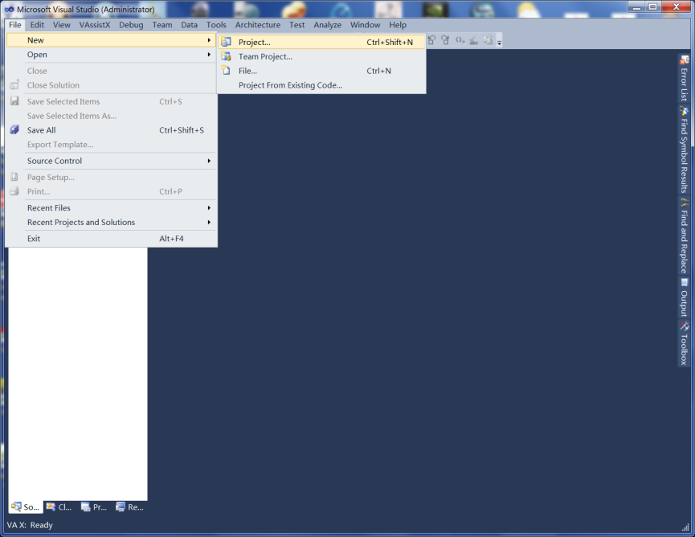
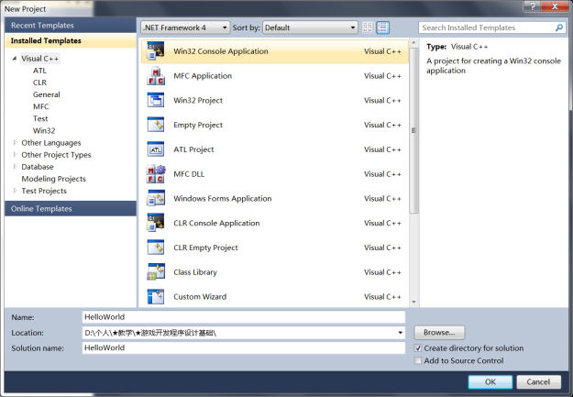
Notes:
接下来，选择“File”菜单，并采用如图 1-3所示的步骤，新建一个C/C++的Win32控制台程序工程。这种类型的工程可以建立针对Windows操作系统的C语言程序，但并不会自动提供额外的菜单、消息循环等功能。

Slide 23
选择工程保存路径并命名，按下“OK”按钮，则会出现下图所示的选项卡。接下来点击“Finish”按钮的话，则将会出现一个具备必要源文件的工程；如果选中“Empty project”选项，则会新建一个空的工程，需要自己为其添加必要的源代码文件。

Slide 24
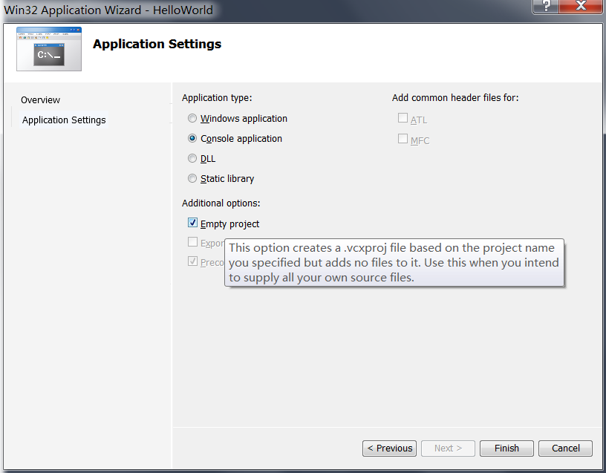

Slide 25
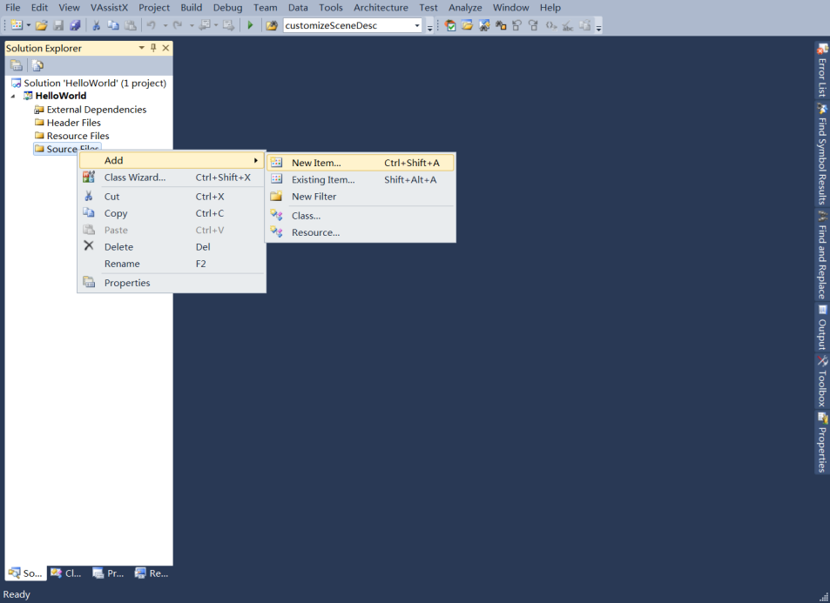
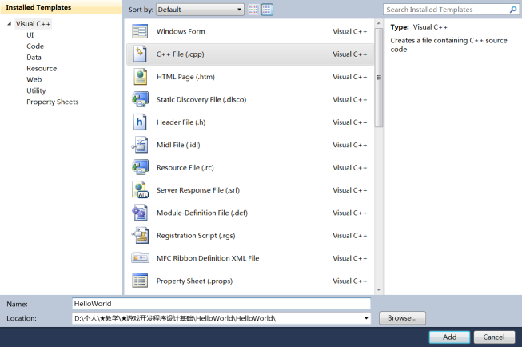
Notes:
当新建了一个空的Win32控制台工程以后，可以为其手动添加源代码文件，从而构造一个完整的可编译为可执行文件的Visual Studio工程。如图 1-5所示，通过在工程视图中的“源代码”文件夹上右键点击的方式，调出添加新元素菜单，然后在新建元素类别弹出窗口中选择C++文件，为其命名后即可得到一个可用于输入C和C++代码的文件，并且它已经作为工程的一部分了。这里，我们新建一个名为“HelloWorld.cpp”的程序文件作为该工程的唯一源代码文件。值得注意的是，VC所创建的程序文件后缀名为cpp和h，这分别代表C++（C plus plus）源文件和头文件，由于VC可以同时提供对C、C++编程语言的支持，因此可以直接在C++源代码文件中用C语言进行编程。

Slide 26
在新建的文件中，输入以下的代码，就可以得到第一个C语言程序了。
/*
第一个C语言程序
*/
#include <stdio.h> // 提供基本的文字输入输出流操作
int main() // 程序入口函数
{
printf ("Hello World!\n"); // 向屏幕打印语句
getchar(); // 等待用户输入Enter
return 0; // 返回,程序结束
}

Slide 27
输入完成之后，按下快捷键“F5”，或者工具栏中的类似“播放”的按钮，对当前的程序进行调试运行
VC会对当前工程中的文件进行编译链接等操作，最后生成可执行程序文件，然后运行这个程序文件
在调试运行阶段，VC支持很多便于调试的功能，比如断点、输出调试信息等
优秀的程序员应该不光能够高效地编写出解决特定问题的程序，也应该掌握这些调试工具以及调试技巧。
Notes:
输入完成之后，最好能够按下“Ctrl”加“S”按键，保存当前文件。然后按下快捷键“F5”，或者工具栏中的类似“播放”的按钮，对当前的程序进行调试运行。VC会对当前工程中的文件进行编译链接等操作，最后生成可执行程序文件，然后运行这个程序文件。在调试运行阶段，VC支持很多便于调试的功能，比如断点、输出调试信息等（请参考本书最后一章）。优秀的程序员应该不光能够高效地编写出解决特定问题的程序，也应该掌握这些调试工具以及调试技巧。

Slide 28
1.5. 算法简介
程序除用于指挥计算机完成工作之外，还用于程序员之间进行沟通
当两个程序员沟通某个功能是否被正确实现时，直接查看代码并不是一个好办法。因为代码更加面向机器，里面很多实现细节并不容易让人理解
这种情况下，使用另外一种更加形象且面向人而非机器的程序描述方式就显得十分必要。
Notes:
很多时候，程序除用于指挥计算机完成工作之外，还用于程序员之间进行沟通。比如，很多工程都需要多个程序员来配合完成，自己写的程序很可能要被别的程序员使用。当两个程序员沟通某个功能是否被正确实现时，直接查看代码并不是一个好办法。因为代码更加面向机器，里面很多实现细节并不容易让人理解。这种情况下，使用另外一种更加形象且面向人而非机器的程序描述方式就显得十分必要。

Slide 29
一种让计算机程序变得让人更加可读的方法是添加注释
注释是为了对程序进行说明所添加的面向人而非计算机的文字
注释内容不会参与代码的编译，所以在编写程序的时候可以在适当的地方添加必要的解释文字，而无需担心影响程序效率
可以将注释的文字放入符号“/*”和“*/”之间
或者也可以放在“//”之后
Notes:
一种让计算机程序变得让人更加可读的方法是添加注释，注释是为了对程序进行说明所添加的面向人而非计算机的文字。注释内容不会参与代码的编译，所以在编写程序的时候可以在适当的地方添加必要的解释文字，而无需担心影响程序效率。在上面所举的“Hello World”程序例子中能够看出，可以将注释的文字放入符号“/*”和“*/”之间，或者也可以放在“//”之后。“/*”和“*/”之间的注释内容可以包含多行；以“//”开头的注释形式是在C99标准中提出的，注释内容以“//”开头，直到本行结束。

Slide 30
另外一种让人更好理解程序内容的方式是进行形象的程序描述
对程序执行过程的描述称为算法；而程序执行过程当中操作的数据类型及数据的组织形式，称为数据结构
介绍两种比较常用的算法表示方式——伪代码和程序流程图
Notes:
另外一种让人更好理解程序内容的方式是进行形象的程序描述。对程序执行过程的描述称为算法；而程序执行过程当中操作的数据类型及数据的组织形式，称为数据结构。有些学者认为数据结构和算法配合即为程序。关于算法和数据结构都有专门的课程进行讨论，我们不详细展开。在此，只介绍两种比较常用的算法表示方式——伪代码和程序流程图，这可以帮助程序员在进行程序设计时，更好表示算法思路。

Slide 31
比如下面这道程序设计题：
对一个大于或等于3 的正整数，判断它是不是一个素数。
利用C语言可以将这道题的解法撰写如下：

Slide 32
int n = 0;
scanf("%d", &n);
if (n < 3)
printf("Should be larger than 3\n");
else
{
int i = 2;
while (i < n)
{
if (n % i == 0)
{
printf("%d is not prim\n", n);
break;
}
i++;
}
if (i == n)
printf("%d is prim\n", n);
}

Slide 33
然而，上面的程序表达方式对于其他程序员来说，可读性并不够好
同时，这也会影响到程序撰写者对该段程序代码的后续维护，因为他自己也可能忘记当初的解题思路
这种情况下，添加必要的注释有助于提高程序的可读性。
Notes:
然而，上面的程序表达方式对于其他程序员来说，可读性并不够好，这会导致程序撰写者的解题思路无法有效传达给其他读者。同时，这也会影响到程序撰写者对该段程序代码的后续维护，因为他自己也可能忘记当初的解题思路。这种情况下，添加必要的注释有助于提高程序的可读性。

Slide 34
而更加直接的办法是将算法表示成伪代码形式
使被描述的算法更加易于被人理解，过滤掉具体编程语言的细节，让它可以很容易地使用任何一种编程语言实现
要求用户输入待判断变量n的值
如果输入的n小于3，提示用户输入正确的值，转到S8
设定一个临时变量i = 2
如果n被i除余数=0，则打印n“不是素数”，转到S8
i+1→i
如果i<n，则转到S4
打印n“是素数”
算法结束
Notes:
而更加直接的办法是将算法表示成伪代码形式。伪代码使用介于自然语言和计算机语言之间的文字和符号来描述算法。使用伪代码的目的是使被描述的算法更加易于被人理解，过滤掉具体编程语言的细节，让它可以很容易地使用任何一种编程语言实现。使用伪代码，不用拘泥于具体形式，只要将整个算法运行过程用接近自然语言的形式描述清楚即可。比如上面判断素数的程序流程可以使用下面的伪代码表示：
要求用户输入待判断变量n的值
如果输入的n小于3，提示用户输入正确的值，转到S8
设定一个临时变量i = 2
如果n被i除余数=0，则打印n“不是素数”，转到S8
i+1→i
如果i<n，则转到S4
打印n“是素数”
算法结束

Slide 35
流程图
分别表示程序开始或结束、流程、判定和数据输入输出
Notes:
从上面这个简单示例能够看出，利用更加接近人们表达方式的伪代码可以较好地表达出算法流程，从而帮助程序员更好掌握解题思路，有助于后续的编码、程序维护以及程序员之间的沟通。
除了伪代码之外，算法还可以采用流程图的形式表示。接下来介绍一种比较常用的适用于面向过程编程的程序流程图表示方法。流程图的基本元素如图 1-6所示，它们分别表示程序开始或结束、流程、判定和数据输入输出。

Slide 36
对于C语言这种结构化编程语言来说，任何算法都可以表示为顺序、选择、循环这三种基本结构的组合
Notes:
对于C语言这种结构化编程语言来说，任何算法都可以表示为顺序、选择、循环这三种基本结构的组合。这三种基本结构可以使用上面的流程图基本元素来表示，图 1-7所示为使用流程图表示的三种基本结构，其中箭头表示程序流程方向。

Slide 38
Notes:
上面判断一个整数是否为素数的算法可以用图 1-9所示的流程图形式来表示，流程图中使用到了三种基本结构，为了流程图书写格式整洁，图中也用到了页内跳转。绘制程序流程图有很多软件工具可以使用，比如微软的Visio软件。
网址：https://products.office.com/zh-cn/visio

Slide 39
多选题
1分
C语言代码都可以转换为下面几种基本结构？
A
顺序
B
选择
C
循环
D
递归
提交

Slide 40
上机练习1
※由第一章ppt P.29页延伸
猜数字游戏
在程序里设定一数字作为目标数字。
程序需提醒输入数字比目标数字大或者小

Slide 41
主观题
1分
请将程序输出和代码一并截图发过来
正常使用主观题需2.0以上版本雨课堂
作答

Slide 42
1.6. 第一个“游戏”程序
游戏开发案例用到了针对Windows操作系统开发的Win32程序架构，用于搭建基本的程序运行环境
并使用针对Windows操作系统的GDI图形编程来完成图形显示任务
Notes:
本书除介绍C语言的基本语法、特性及用法之外，还将以计算机游戏或游戏中的某些功能为例，介绍C语言在游戏开发中的应用。每章最后，将通过一个使用C语言编写的完整游戏案例来帮助读者快速进入实践。书中的游戏开发案例用到了针对Windows操作系统开发的Win32程序架构，用于搭建基本的程序运行环境。并使用针对Windows操作系统的GDI图形编程来完成图形显示任务。关于这两部分内容的具体介绍已经超出了本书的范畴，建议读者参考微软网站以及“后记”中介绍的相关资料。

Slide 43
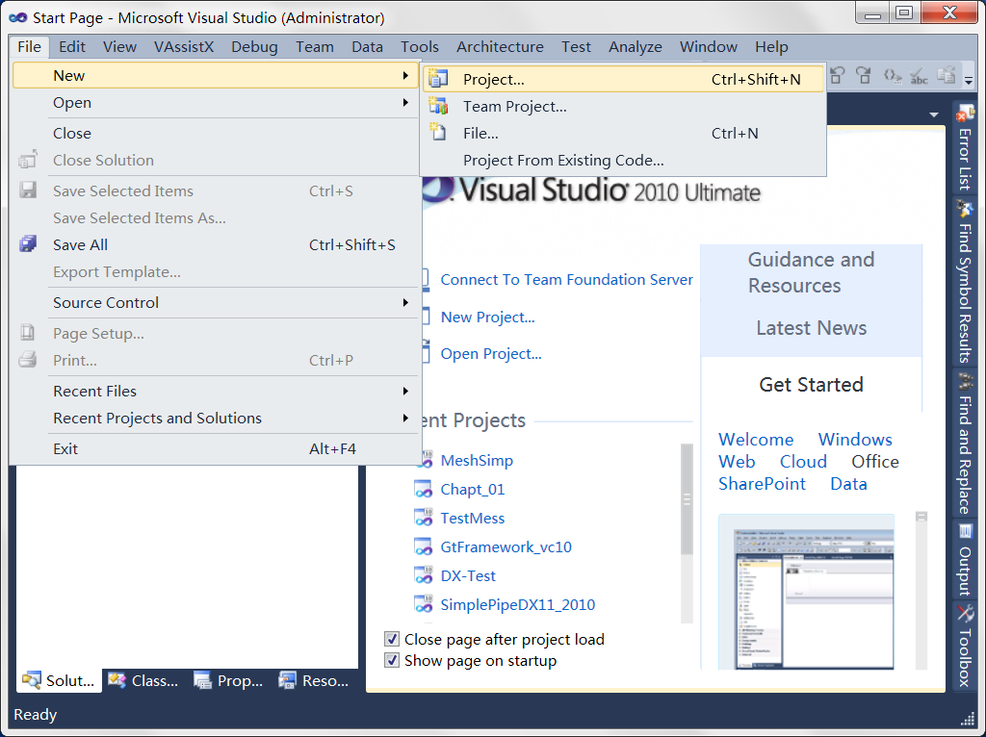
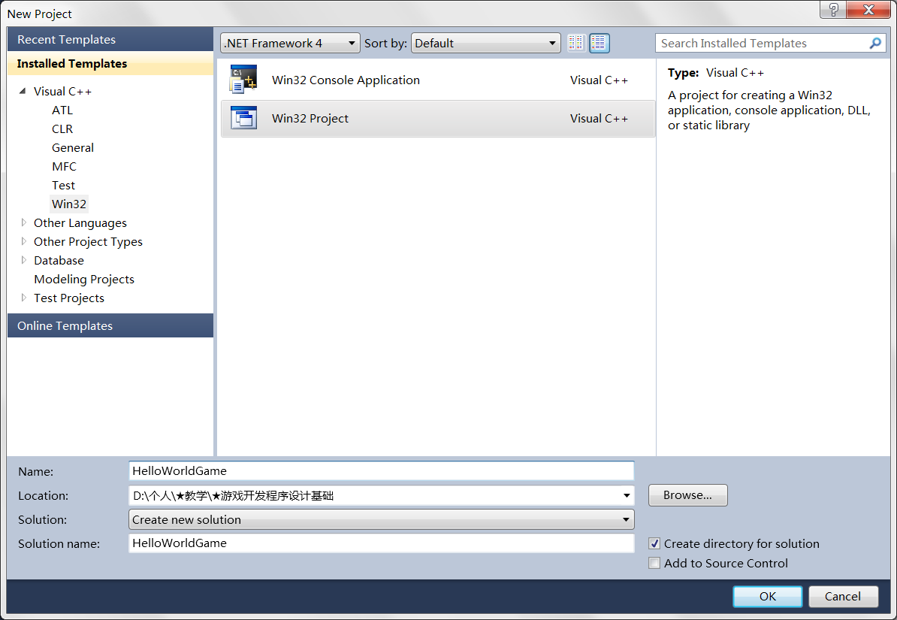
Notes:
通过前面的几个程序示例，我们了解了如何使用C语言进行简单的程序开发。接下来，我们引入Win32程序框架，并配合GDI图形编程来实现游戏程序。首先启动Visual Studio 2010，按照如图 1-10所示，新建一个Win32工程，并将其命名为HelloWorldGame。和前面“Hello World”工程不同的是，此处建立的工程不是控制台应用，而是“Win32 Project”。

Slide 44
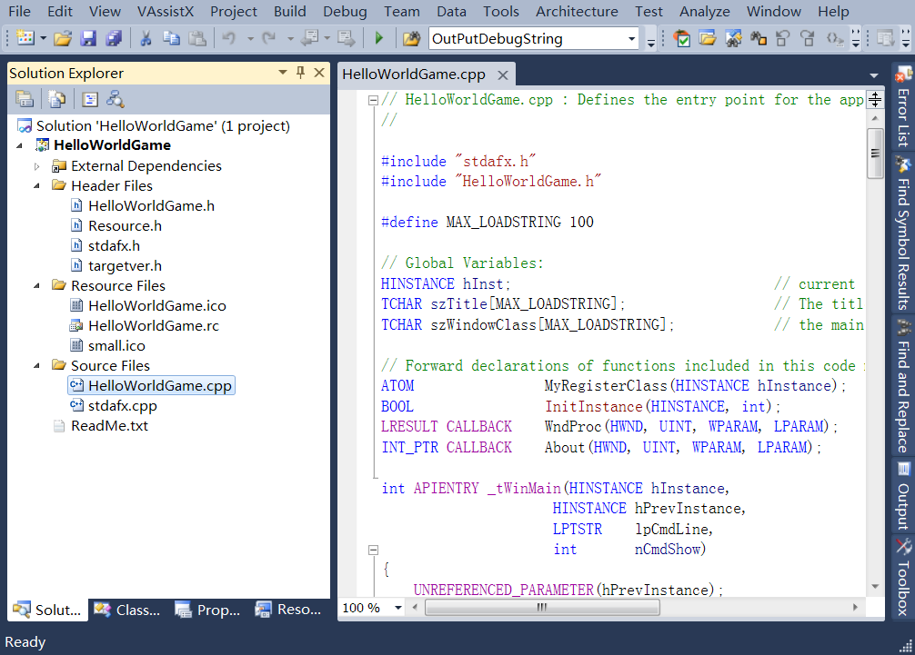
Notes:
工程创建完毕之后，在“Solution Explorer”视窗下，可以看到VC已经为我们创建了一系列运行Win32程序所需的基本资源（如图 1-11所示）。可以在这些资源的基础上不断添加新功能，或修改已有功能来实现自己所需的功能，从而完成个性化程序的编写。有赖于VC集成开发环境的帮助，在不编写一行代码的情况下，就可以得到一个具备相当多功能的工程。直接点击VC界面上的“播放标记”（Start Debugging，或者按下F5键），可以看到VC已经建立好了一个视窗，甚至还包括了菜单这样的界面元素。

Slide 45
在这个源文件中，找到“WndProc”函数
它的功能是用于处理主窗口的所有消息
在Win32框架中，很多功能有赖于消息触发，并通过对应的消息处理来完成
比如用户按下一个按键触发了一个按键消息，而按键消息响应函数则可以个性化地处理这个消息。
Notes:
在这个源文件中，找到“WndProc”函数，从这个函数的注释可以看出，它的功能是用于处理主窗口的所有消息，关于Win32程序消息机制的详细讨论，建议读者参考其他针对Windows编程的文献。在此，我们只需要明白，在Win32框架中，很多功能有赖于消息触发，并通过对应的消息处理来完成。比如用户按下一个按键触发了一个按键消息，而按键消息响应函数则可以个性化地处理这个消息。

Slide 46
在WndProc函数中，找到这行代码“case WM_PAINT:”
它表示如果当前的消息是绘制消息的话，则在此处进行处理
在这个地方输入以下这行代码：
TextOut(hdc, 0, 0, L"Hello World!", 12);
Notes:
在WndProc函数中，找到这行代码“case WM_PAINT:”。它表示如果当前的消息是绘制消息的话，则在此处进行处理。接下来的第二行，是VC自动生成的一行注释“// TODO: Add any drawing code here...”。这表示所有关于绘制的代码都应该放在这个地方。在这个地方输入以下这行代码：

Slide 47
这是一个函数调用，不过和前面的函数调用不同的是，这个函数的参数更加复杂，一共有5个参数，参数之间用逗号分隔
这个函数的作用是按照参数给定的要求将字符串打印到指定的设备上
其中第一个参数hdc表示待输出的设备；接下来的两个数表示输出字符串在设备中的输出位置；"Hello World!"表示待打印到设备中的字符串，前面加“L”表示将ANSI字符串转换成unicode的字符串，就是每个字符占用两个字节，这样可以支持中文字符；最后一个参数表示输出字符串中的字符数。
Notes:
这是一个函数调用，不过和前面的函数调用不同的是，这个函数的参数更加复杂，一共有5个参数，参数之间用逗号分隔。这个函数的作用是按照参数给定的要求将字符串打印到指定的设备上。其中第一个参数hdc表示待输出的设备；接下来的两个数表示输出字符串在设备中的输出位置；"Hello World!"表示待打印到设备中的字符串，前面加“L”表示将ANSI字符串转换成unicode的字符串，就是每个字符占用两个字节，这样可以支持中文字符；最后一个参数表示输出字符串中的字符数。

Slide 48
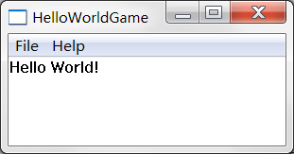
Notes:
按下F5调试运行程序的结果如图 1-12所示，这个程序可以在普通的Windows窗口中输出字符串。然而，除了将输出结果放置于视窗环境之外，似乎和前面的那个“Hello World”程序并无本质区别。为了让程序看起来更像一个游戏，接下来我们在其中加入一些其他功能。

Slide 49
改进
为了让窗口显得更加生动，我们为输出的文字添加颜色。回到源代码中，在_tWinMain函数之前，添加以下代码：
COLORREF color = RGB(0, 255, 0);
Notes:
为了让窗口显得更加生动，我们为输出的文字添加颜色。回到源代码中，在_tWinMain函数之前，添加以下代码：

Slide 50
这是一个利用三基色（红绿蓝）表示的颜色，上面的这行语句定义了全局变量。然后在输出文字语句之前，添加下面的代码，将文字颜色修改为绿色：
SetTextColor(hdc, color);
Notes:
这是一个利用三基色（红绿蓝）表示的颜色，上面的这行语句定义了全局变量。然后在输出文字语句之前，添加下面的代码，将文字颜色修改为绿色：

Slide 51
添加交互
添加两个消息处理功能，分别处理用户点击鼠标左右键的情况。在绘制消息之前添加下列代码：
case WM_LBUTTONDOWN:
color = RGB(255, 0, 0);
InvalidateRect(hWnd, NULL, TRUE);
break;
case WM_RBUTTONDOWN:
color = RGB(0, 0, 255);
InvalidateRect(hWnd, NULL, TRUE);
break;
Notes:
这时再次运行程序的话，会发现文字颜色有了变化，由默认的黑色文字变为绿色。
接下来，再次修改这个程序，使它具有一定的互动性。为了获取用户的输入，我们添加两个消息处理功能，分别处理用户点击鼠标左右键的情况。在绘制消息之前添加下列代码：

Slide 52
两个情况分别处理用户按下鼠标左右键的消息，将颜色变量设定为其他值
同时，利用InvalidateRect函数向窗口发出重绘请求消息，以便让输出文字的颜色尽快发生变化
Notes:
两个情况分别处理用户按下鼠标左右键的消息，将颜色变量设定为其他值。同时，利用InvalidateRect函数向窗口发出重绘请求消息，以便让输出文字的颜色尽快发生变化。运行以上的代码，可以用鼠标左右键控制显示的文字颜色在红色和蓝色之间切换。

Slide 53
1.7. 小结
介绍了计算机程序的作用以及和编程语言的关系
介绍了计算机程序是使得电子游戏能够正常运转的基础，计算机游戏程序需要依据策划人员的意图，并结合动画、音效等多媒体手段，将游戏内容呈现给玩家
又介绍了C语言的概况，并编写了一个虽然简单但十分完整的C语言程序
介绍了算法的概念以及算法常用的表示方法
使用Win32框架，利用GDI编程，探索了利用C语言进行游戏开发的可能性。
Notes:
本章从计算机程序的概念讲起，通过形象的类比，介绍了计算机程序的作用以及和编程语言的关系；接着介绍了计算机程序是使得电子游戏能够正常运转的基础，计算机游戏程序需要依据策划人员的意图，并结合动画、音效等多媒体手段，将游戏内容呈现给玩家；之后，又介绍了C语言的概况，并编写了一个虽然简单但十分完整的C语言程序；再之后，介绍了算法的概念以及算法常用的表示方法；最后我们使用Win32框架，利用GDI编程，探索了利用C语言进行游戏开发的可能性。

Slide 54
上机练习题2
在“HelloWorldGame”游戏代码的基础上，试着进行如下的上机练习：
将文字修改为其他颜色
调整文字的显示位置
添加鼠标移动消息
将输出文字位置修改为鼠标位置，让字符串跟随鼠标移动

Slide 55
主观题
1分
请将输出和代码一并截图发过来
正常使用主观题需2.0以上版本雨课堂
作答

